Slide 1
ПОКАЗАТЕЛИ И РЕЗУЛЬТАТЫ ДЕЯТЕЛЬНОСТИ МБДОУ №285

Slide 2
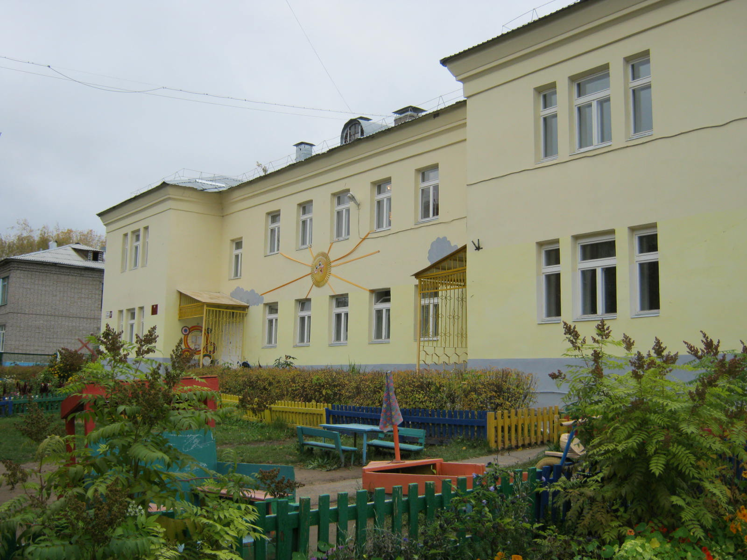
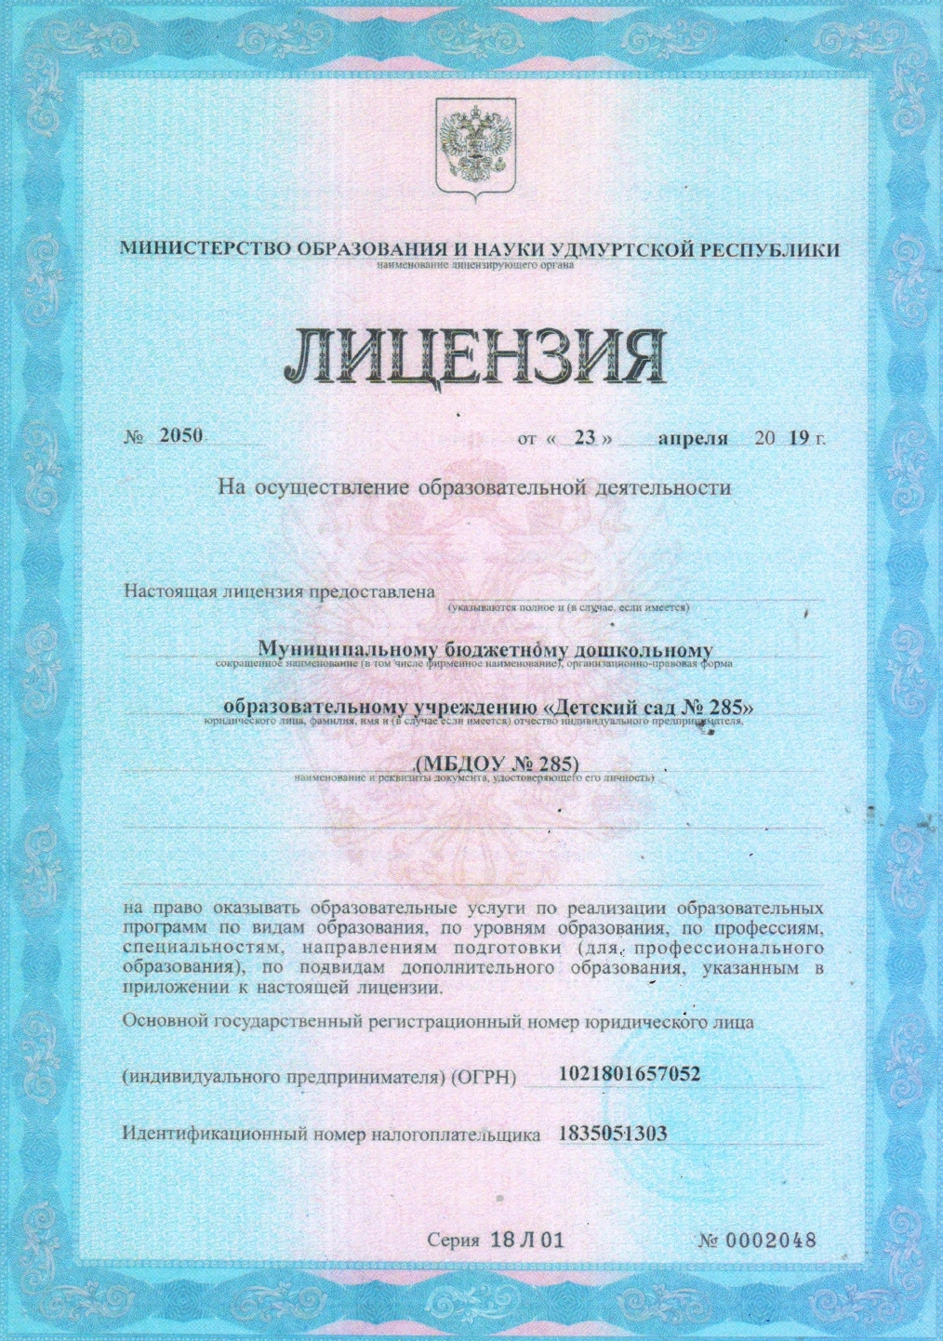
МБДОУ №285

Slide 3
ПОКАЗАТЕЛИ РЕЗУЛЬТАТЫ
УКРЕПЛЕНИЯ
ЗДОРОВЬЯ
ИНТЕЛЛЕКТУАЛЬНОГО РАЗВИТИЯ
ПОЗНОВАТЕЛЬНЫХ
И ТВОРЧЕСКИХ СПОСОБНОСТЕЙ
СОЦИАЛЬНО-ЛИЧНОСТНЫХ ЦЕННОСТЯМ
ВЗАИМОДЕЙСТВИЯ
С СЕМЬЕЙ
ОБЩЕЧЕЛО-ВЕЧЕСКИХ ЦЕННОСТЕЙ
НАШ КОЛЛЕКТИВ
ХУДОЖЕСТВЕННО-ЭСТЕТИЧЕСКОГО
ВОСПИТАНИЯ У ДЕТЕЙ

Slide 4
ПОКАЗАТЕЛИ И РЕЗУЛЬТАТЫ ДЕЯТЕЛЬНОСТИ В ЧАСТИ УКРЕПЛЕНИЯ ЗДОРОВЬЯ
В течение года проводилась систематическая работа, направленная на сохранение и
укрепление физического, психического и эмоционального здоровья детей,
по профилактике нарушений осанки и плоскостопия у детей. Педагоги ежегодно
при организации образовательного процесса учитывают уровень здоровья детей и строят образовательную деятельность с учетом здоровья и индивидуальных особенностей детей.
Оздоровительный процесс включает в себя:
Лечебно-оздоровительные мероприятия для повышения иммунитета: организация рационного питания; санитарно-гигиенические и противоэпидемиологические мероприятия; двигательная активность; комплекс закаливающих мероприятий; комплексы оздоровительных гимнастик; режим проветривания и кварцевания; оздоровительный массаж для детей с нарушением осанки; кислородный коктейль. Комплекс мероприятий способствует формированию устойчивости организма к факторам внешней среды и условиям для правильного развития.
Заболеваемость детей в ДОУ №285 за 2024 год
№ п/п | Показатели | Ранний возраст | Садовый возраст | Всего
1 | Количество рабочих дней детского сада | 248 | 248 | 248
2 | Пропущено дней по болезни | 8968 | 13664
3 | Среднесписочное количество детей | 88 | 186
4 | Количество заболеваний
5 | Пропущено всего по ДОУ
6 | Дето/дней всего | 11982 | 32464 | 44392

Slide 5
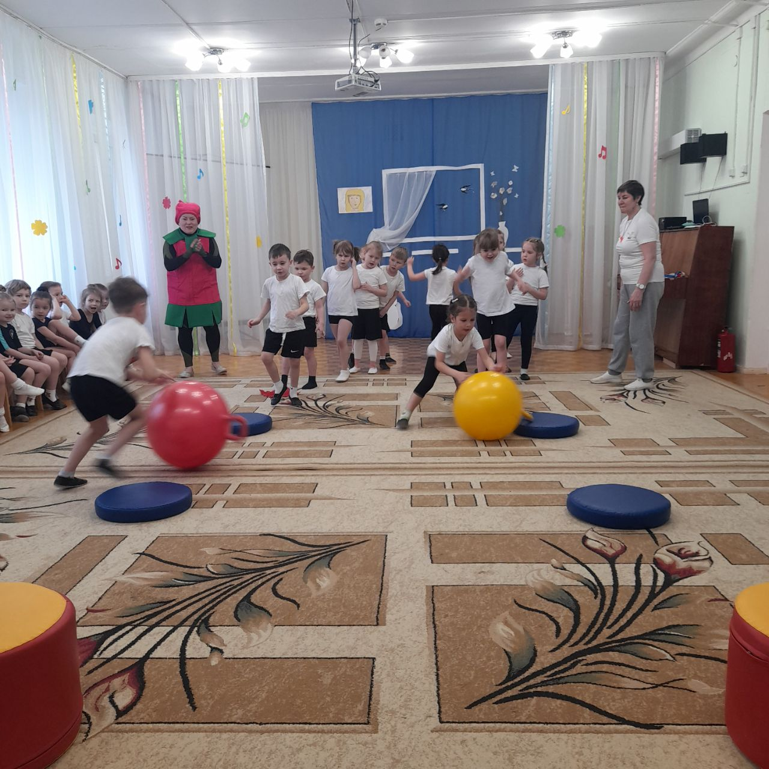
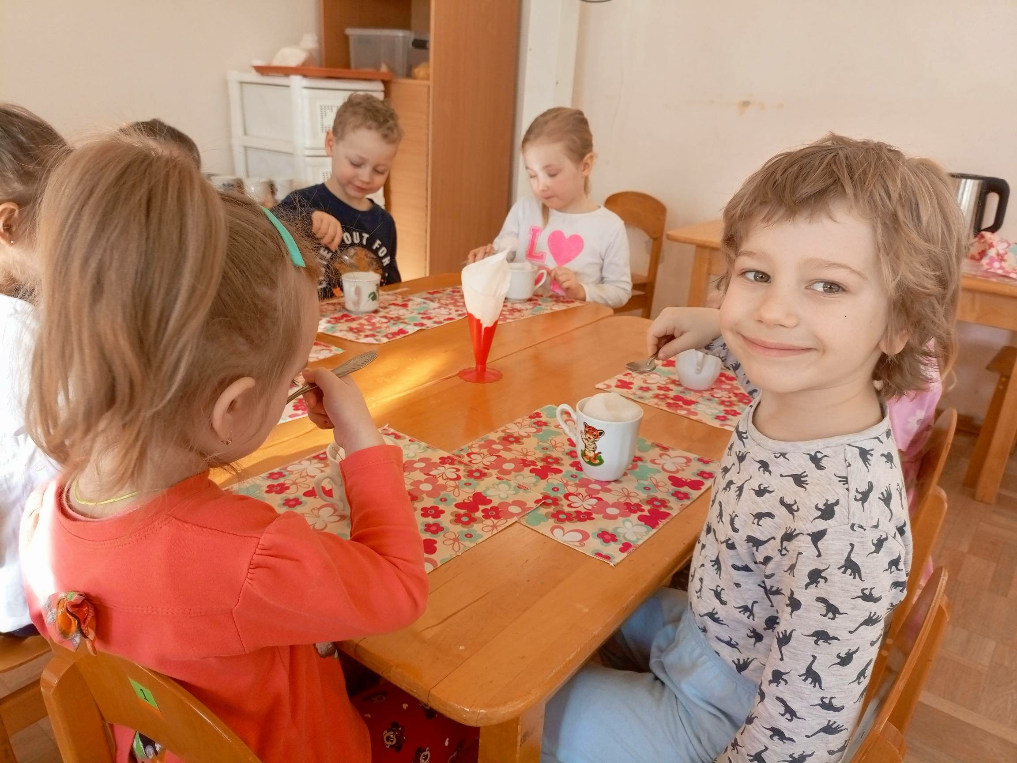
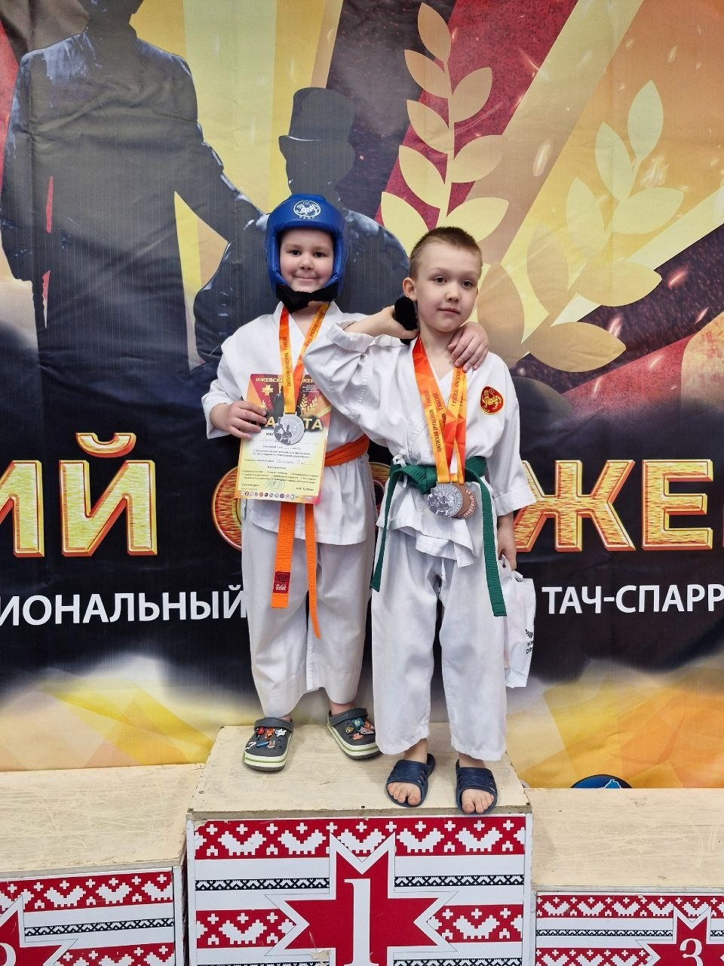
ПОКАЗАТЕЛИ И РЕЗУЛЬТАТЫ ДЕЯТЕЛЬНОСТИ В ЧАСТИ УКРЕПЛЕНИЯ ЗДОРОВЬЯ
Результаты мониторинга физического развития детей выявили положительную динамику физического развития.
Но, несмотря на проводимые мероприятия число дней, пропущенных одним ребенком
по болезни, достаточно высокий. Показатель заболеваемости складывается из длительного отсутствия одних и тех же детей, обусловлен возрастными особенностями детей младшего дошкольного возраста, первый год посещающих детский сад, увеличением числа детей с хроническими заболеваниями.
Вывод: воспитательно-образовательный процесс в детском саду строится с учетом требований санитарно-гигиенического режима в дошкольных учреждениях. Выполнение детьми программы осуществляется на хорошем уровне. Годовые задачи реализованы в полном объеме. В детском саду систематически организуются и проводятся различные тематические мероприятия. Содержание воспитательно-образовательной работы соответствует требованиям социального заказа (родителей), обеспечивает развитие детей за счет использования образовательной программы. Организация педагогического процесса отмечается гибкостью, ориентированностью
на возрастные и индивидуальные особенности детей, что позволяет осуществить личностно-ориентированный подход к детям.

Slide 6
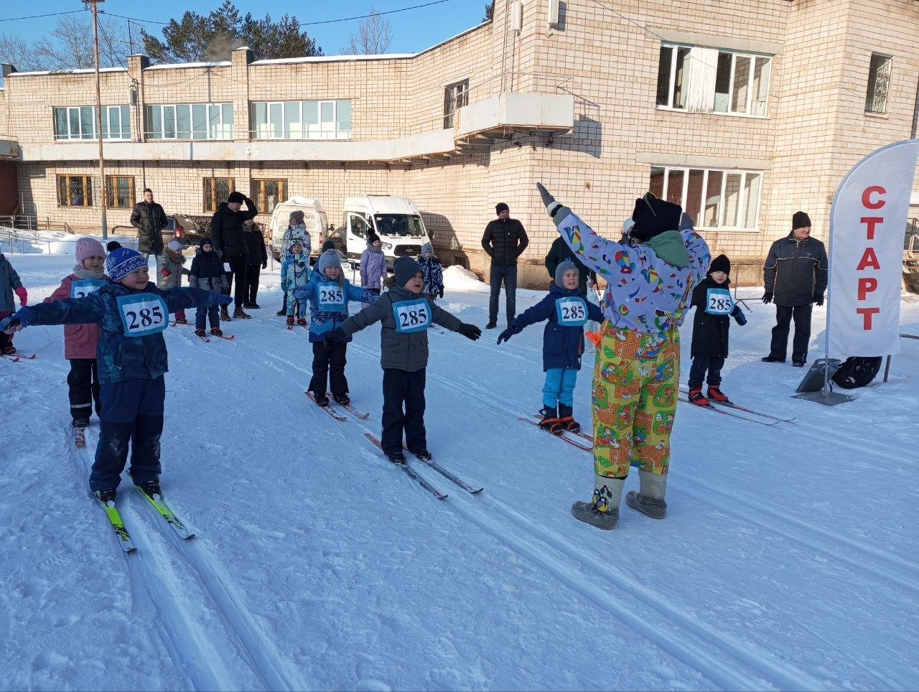
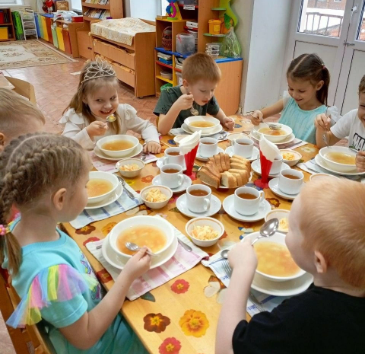
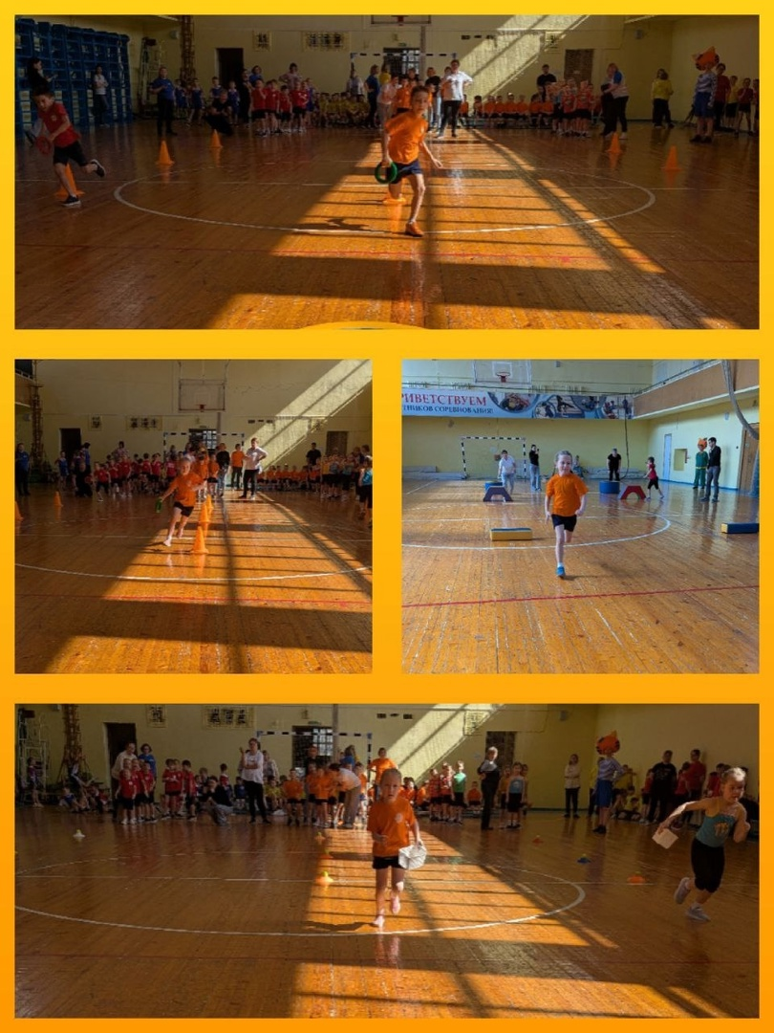
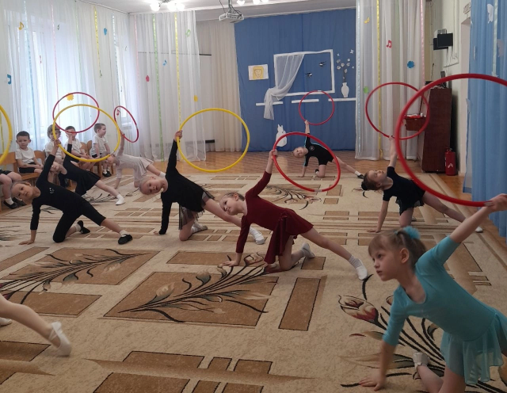
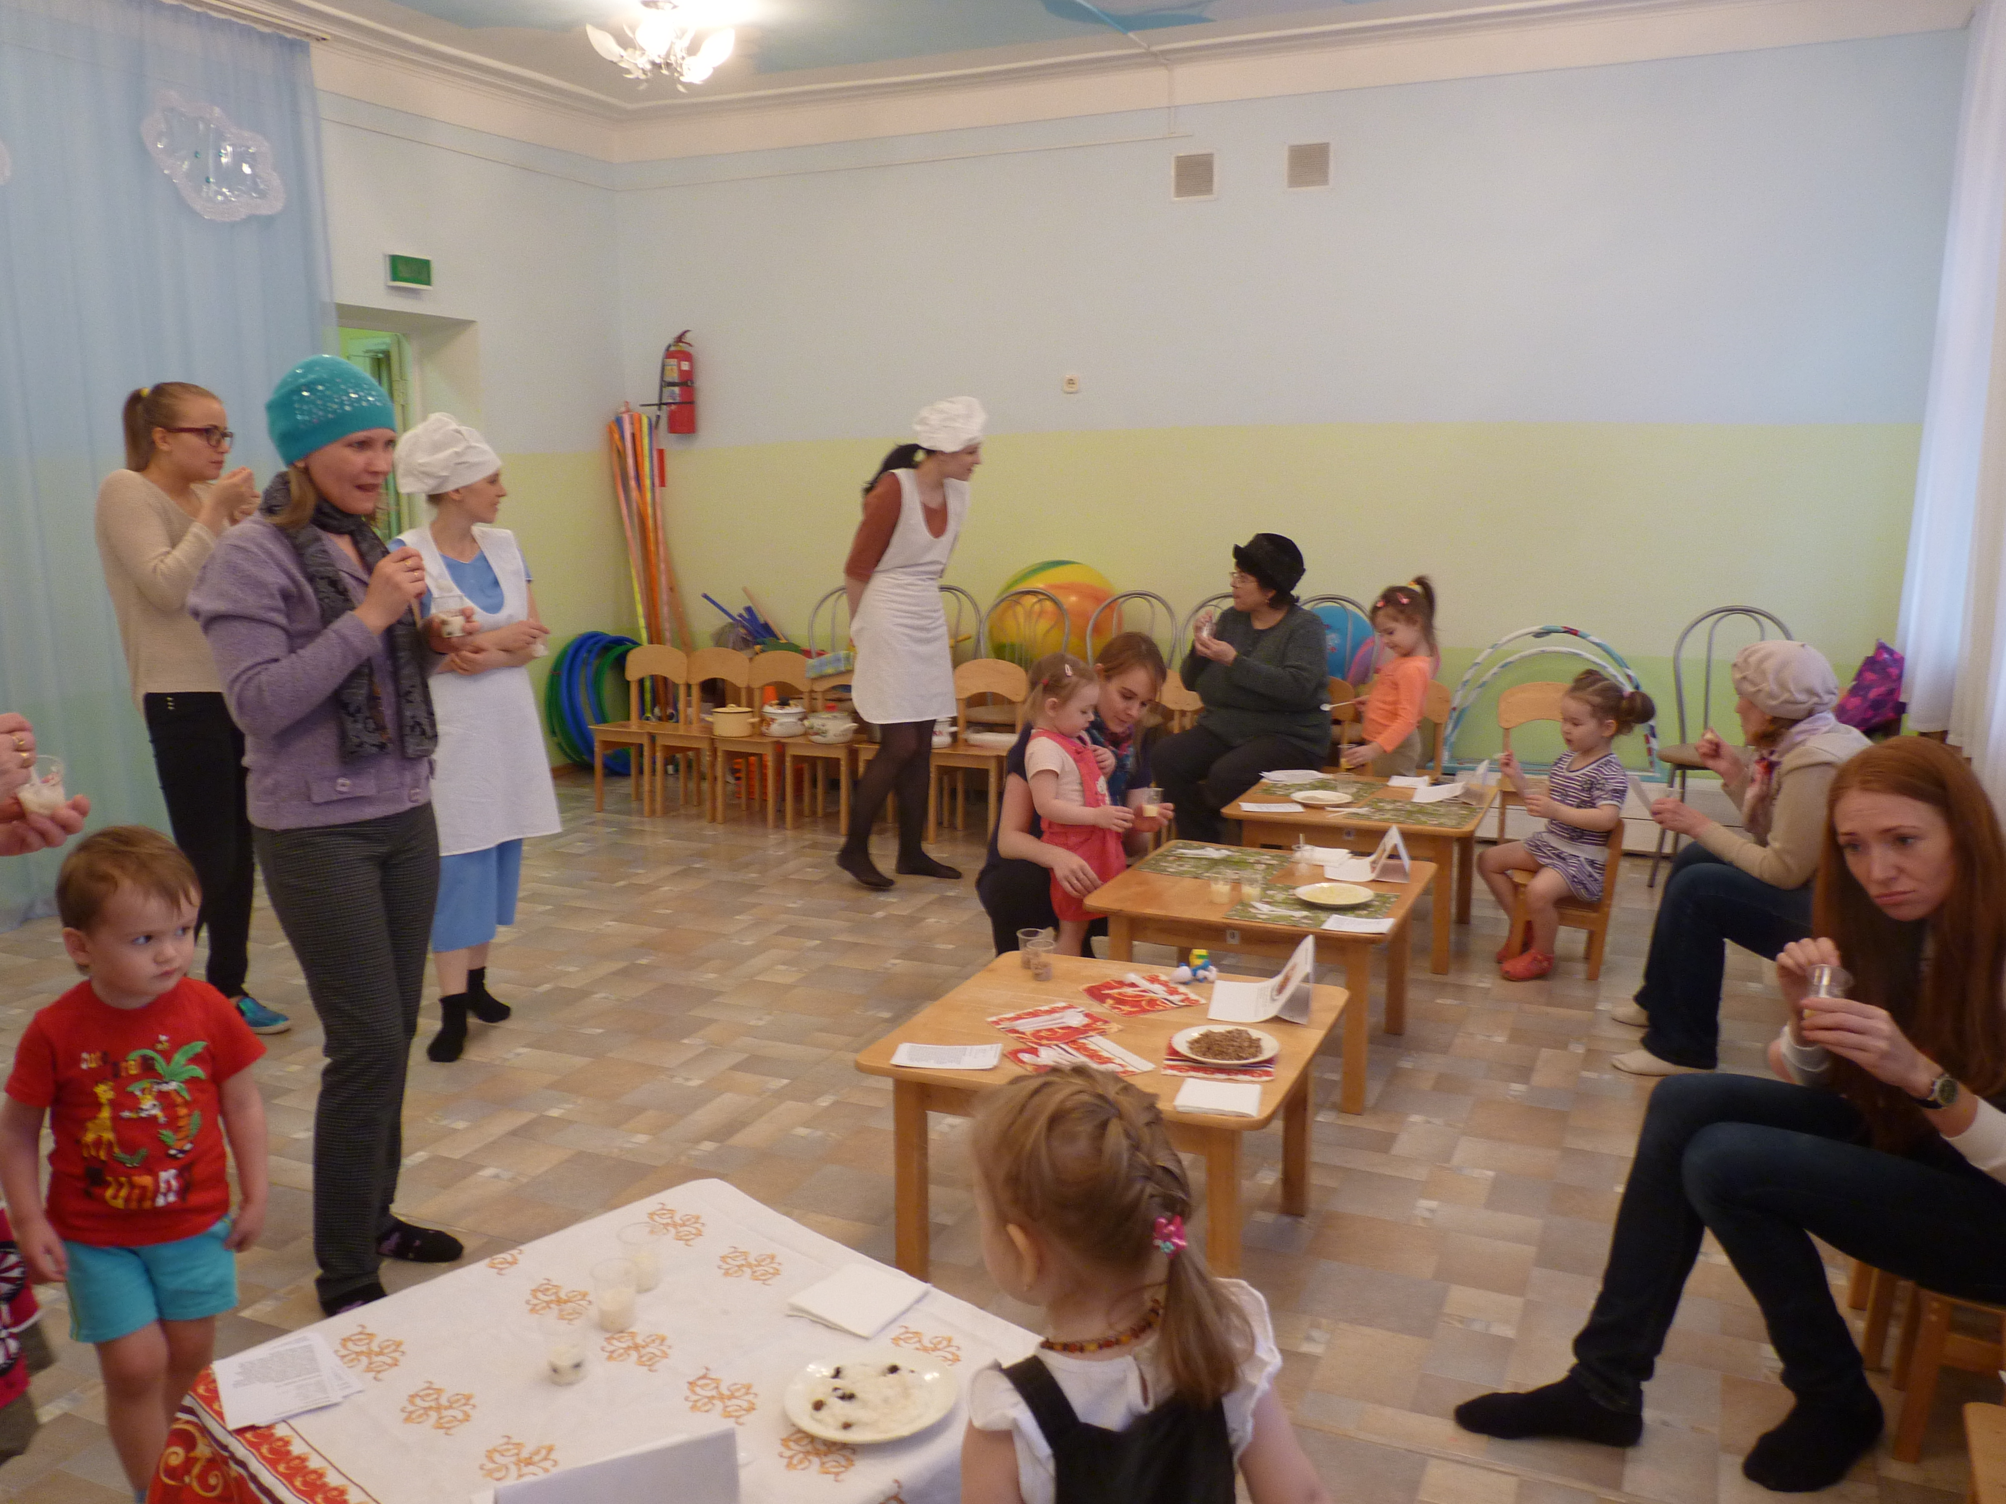

Slide 7
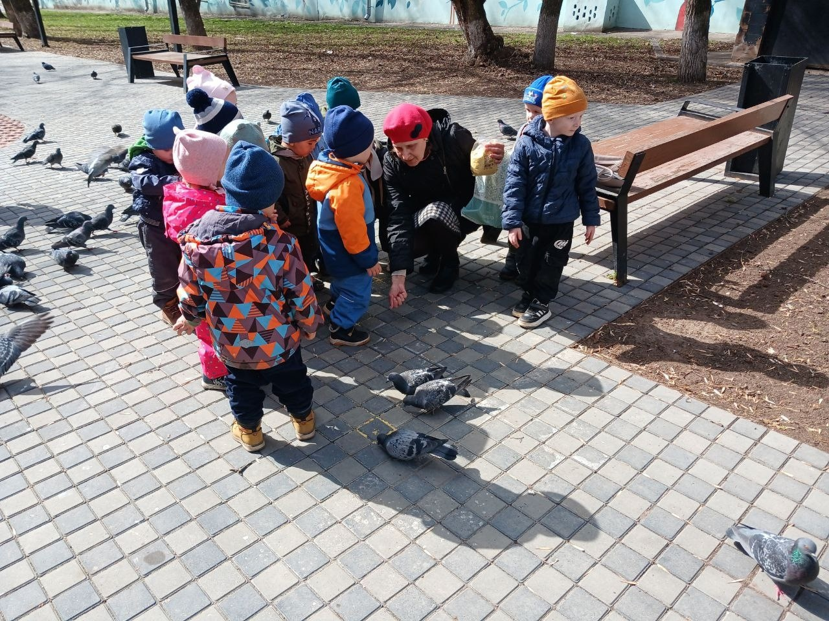
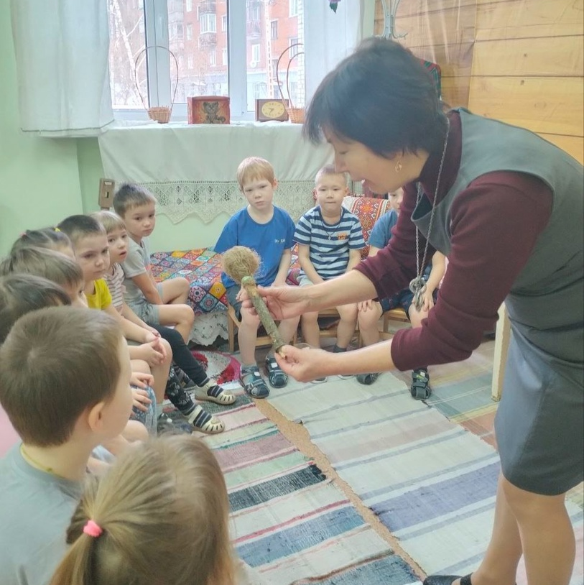
ПОКАЗАТЕЛИ И РЕЗУЛЬТАТЫ ДЕЯТЕЛЬНОСТИ ДЕТЕЙ К ОБЩЕЧЕЛОВЕЧЕСКИМ ЦЕННОСТЯМ

Slide 8
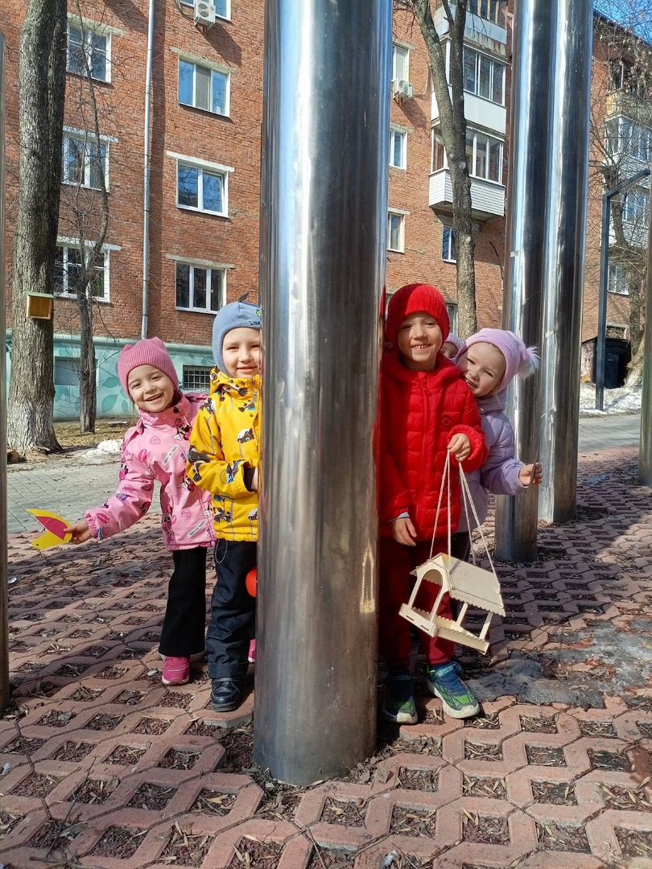
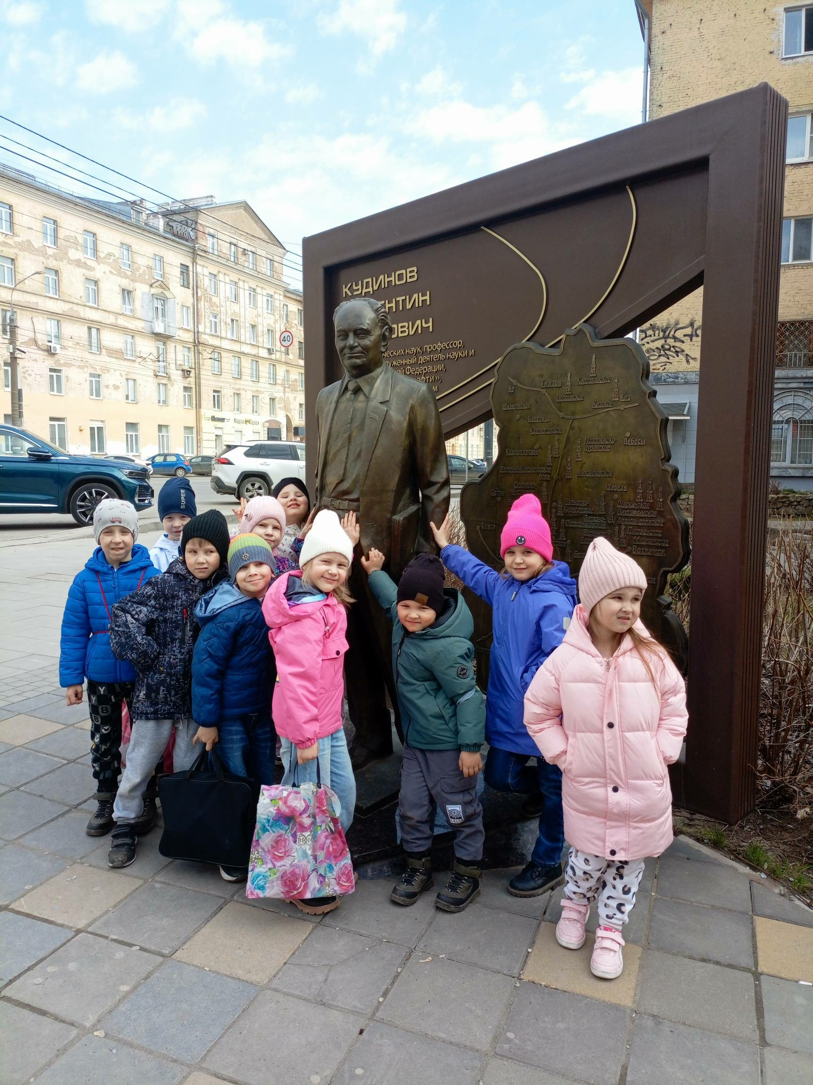

Slide 9
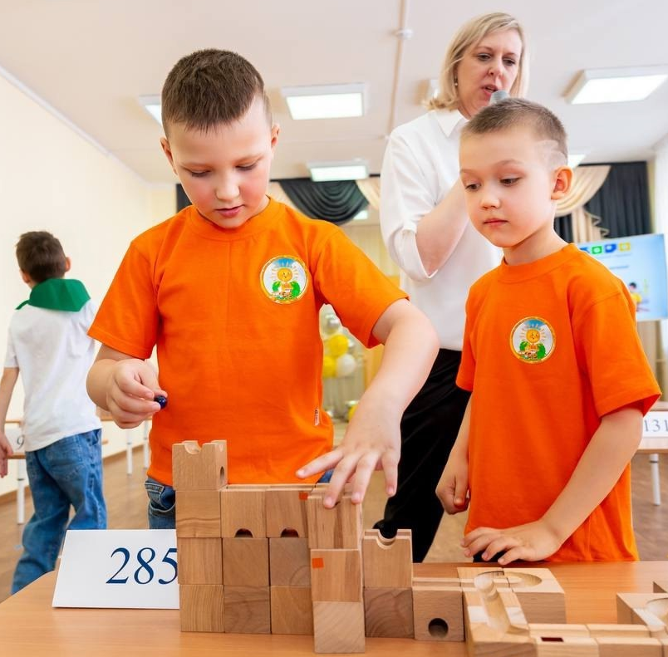
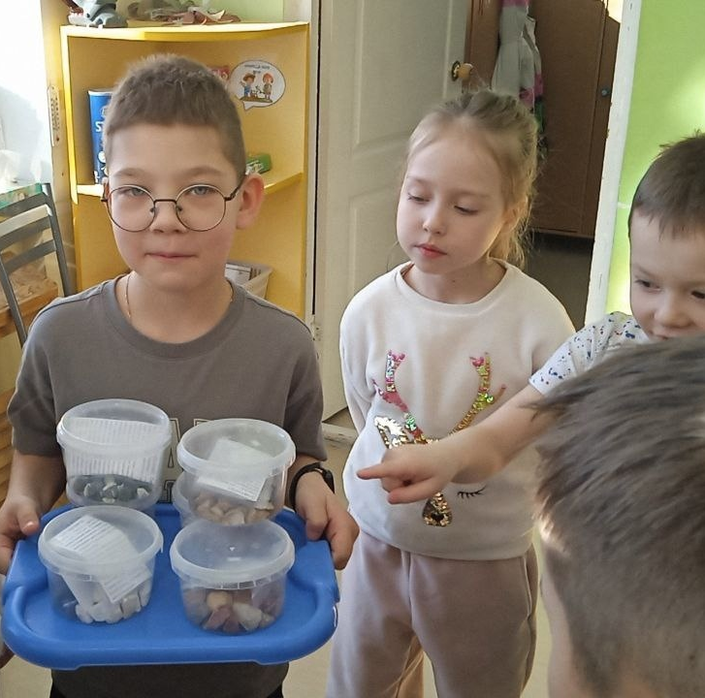
ПОКАЗАТЕЛИ И РЕЗУЛЬТАТЫ ИНТЕЛЛЕКТУАЛЬНОГО РАЗВИТИЯ ДЕТЕЙ

Slide 10
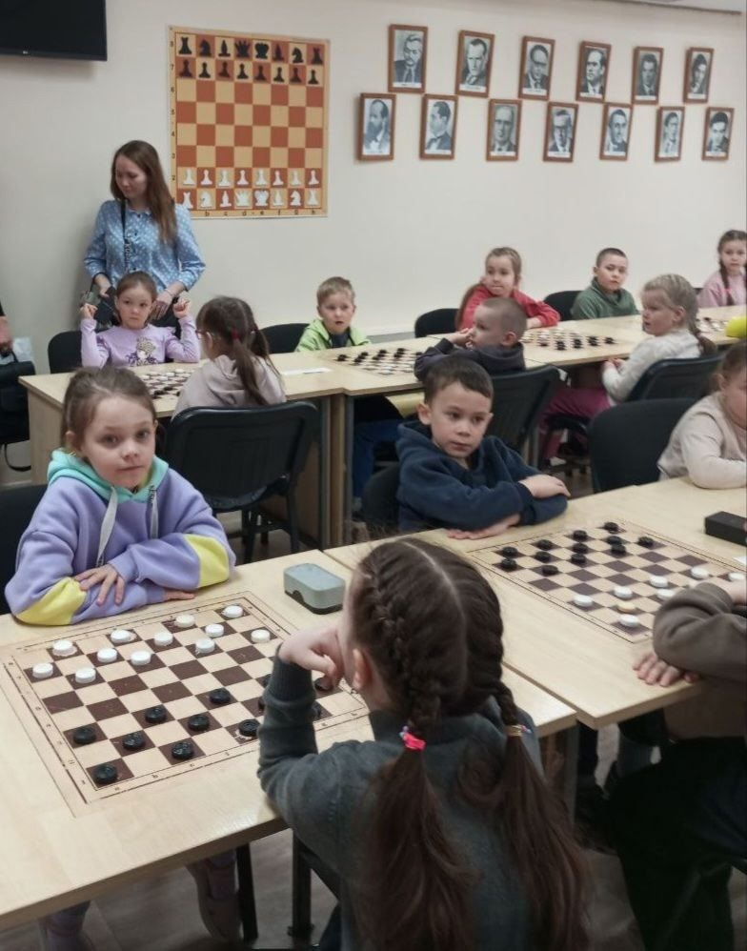
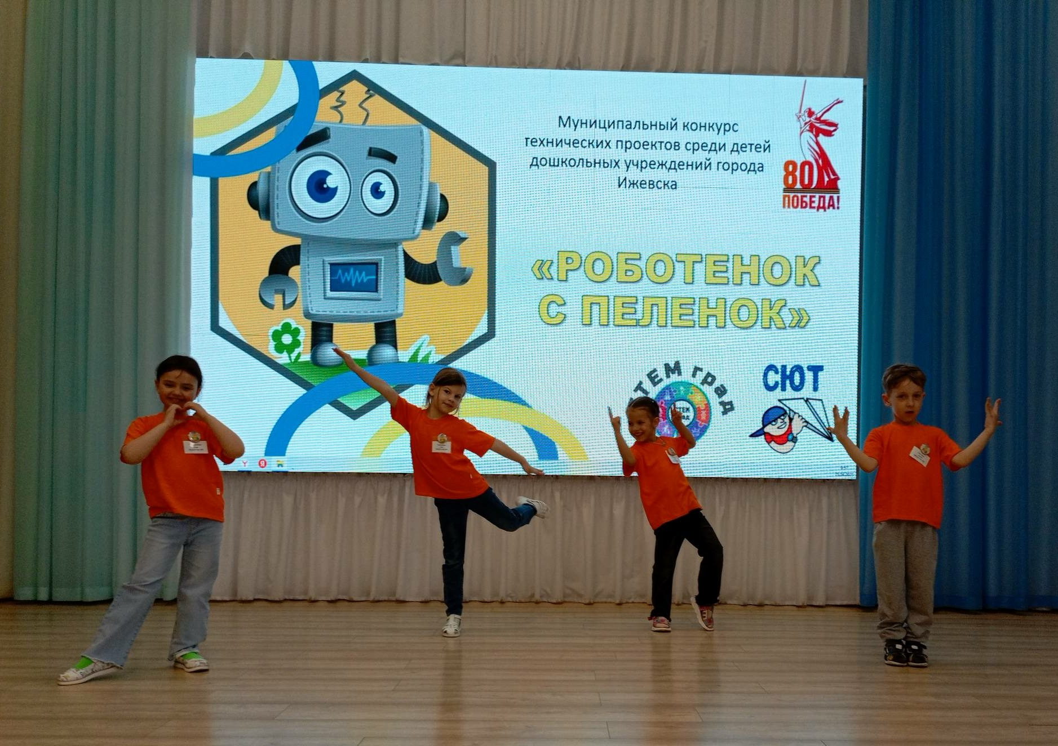

Slide 11
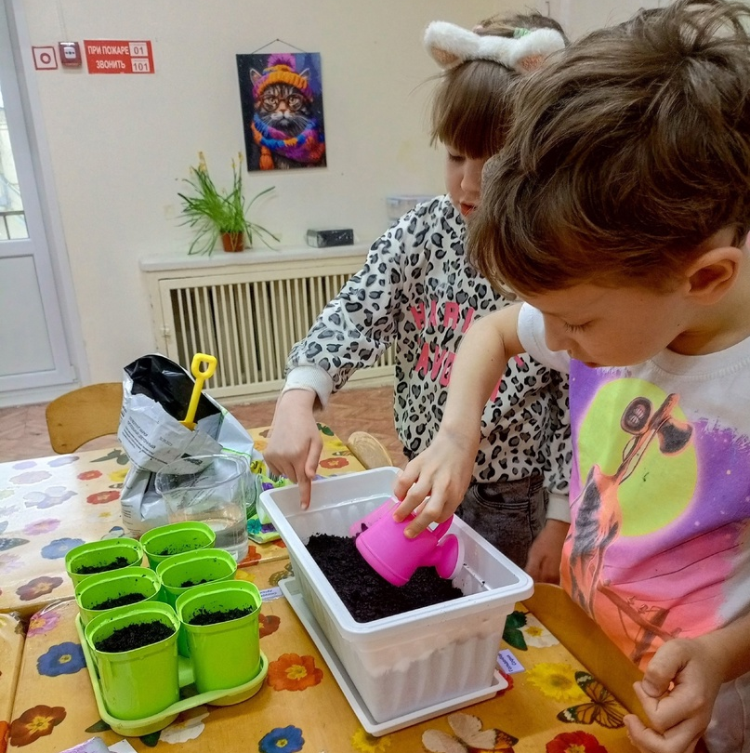
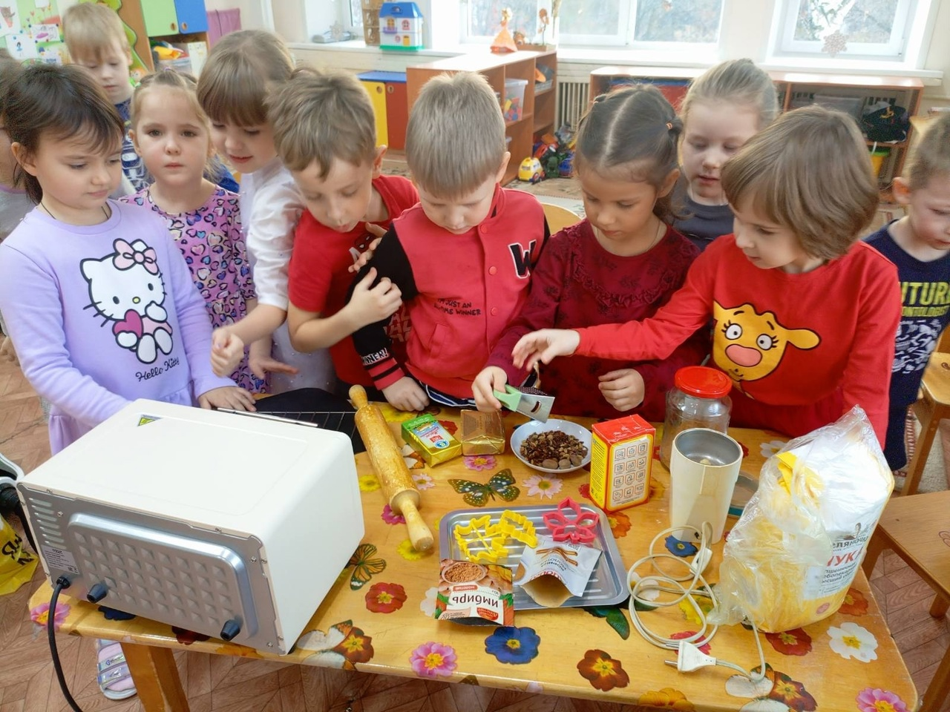
ПОКАЗАТЕЛИ И РЕЗУЛЬТАТЫ ДЕЯТЕЛЬНОСТИ В ЧАСТИ РАЗВИТИЯ ПОЗНОВАТЕЛЬНЫХ И ТВОРЧЕСКИХ СПОСОБНОСТЕЙ ДЕТЕЙ

Slide 12
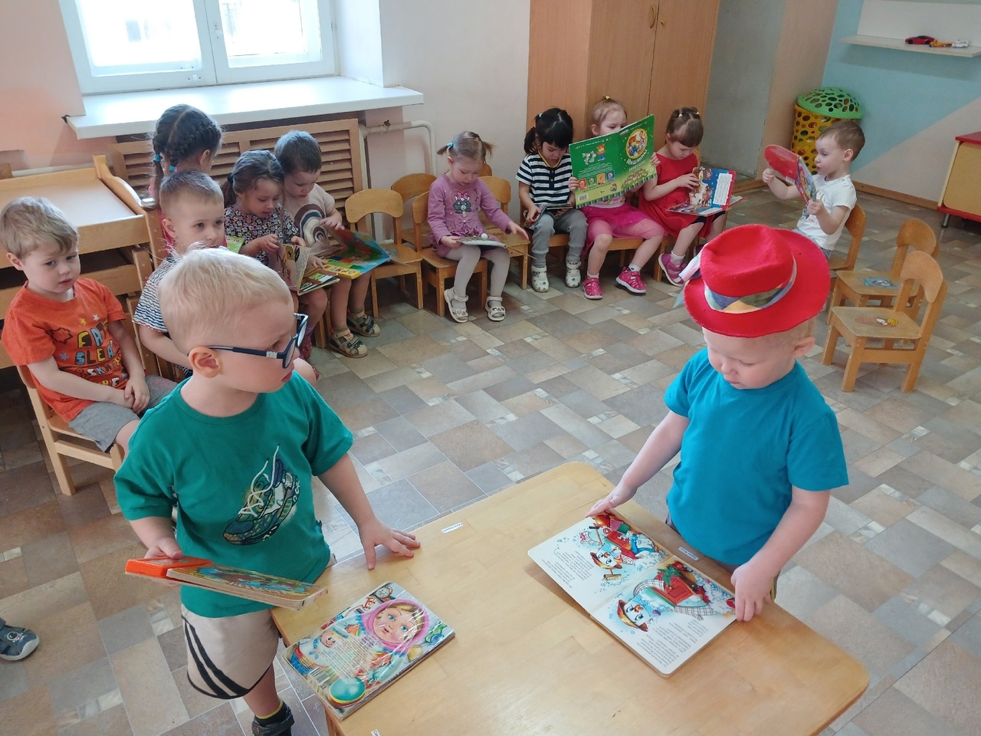
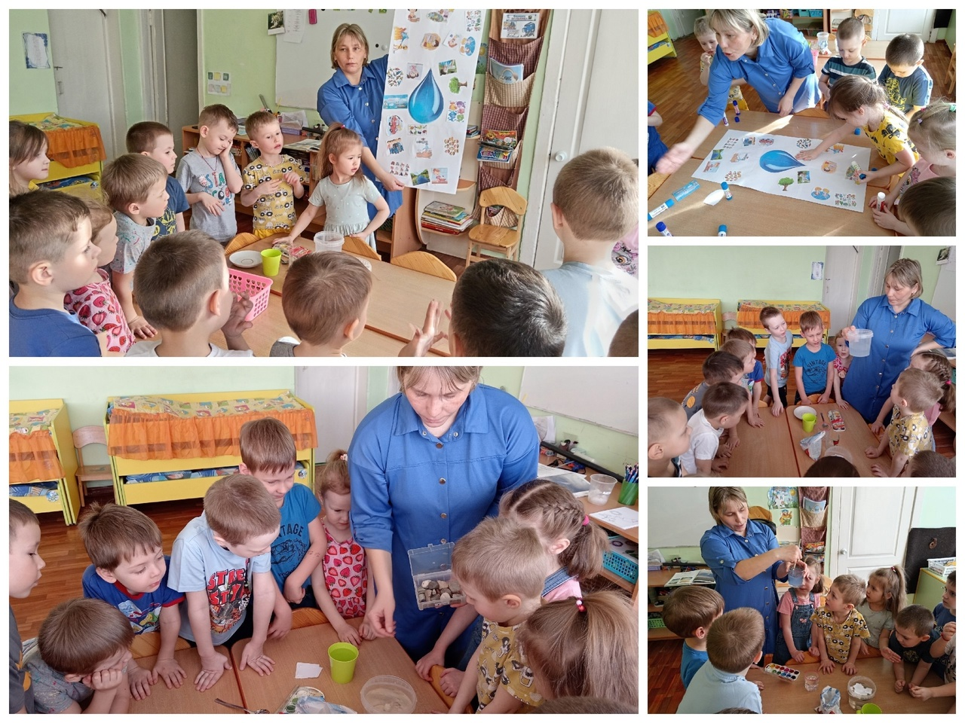
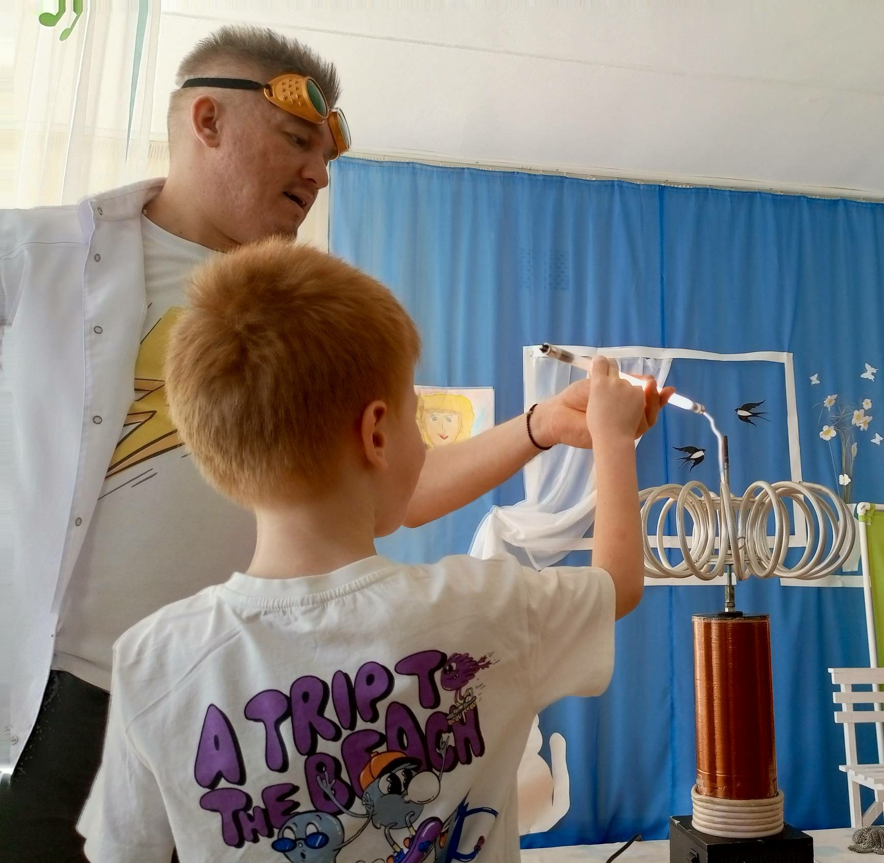

Slide 13
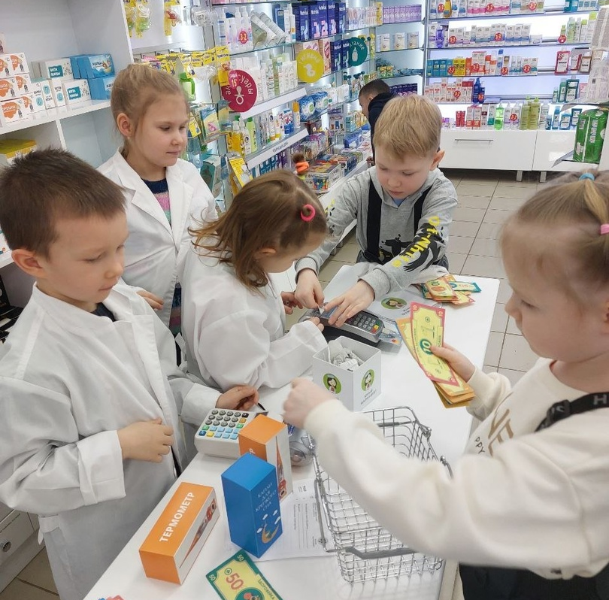
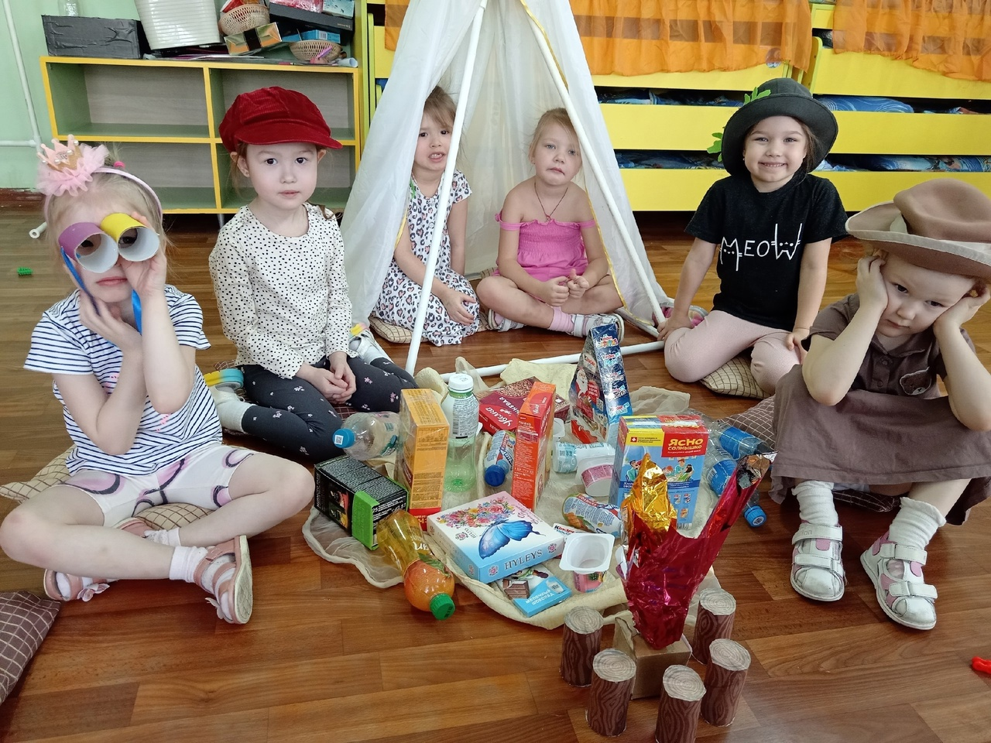
ПОКАЗАТЕЛИ И РЕЗУЛЬТАТЫ ДЕЯТЕЛЬНОСТИ В ЧАСТИ РАЗВИТИЯ У ДЕТЕЙ СОЦИАЛЬНО-ЛИЧНОСТНЫХ КАЧЕСТВ

Slide 14
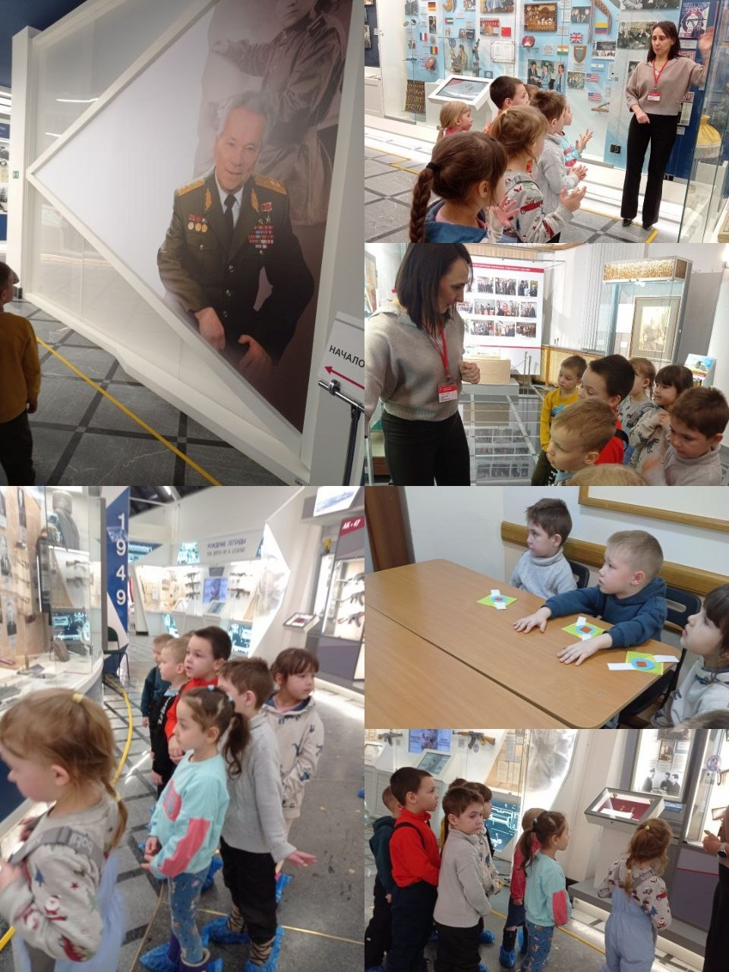
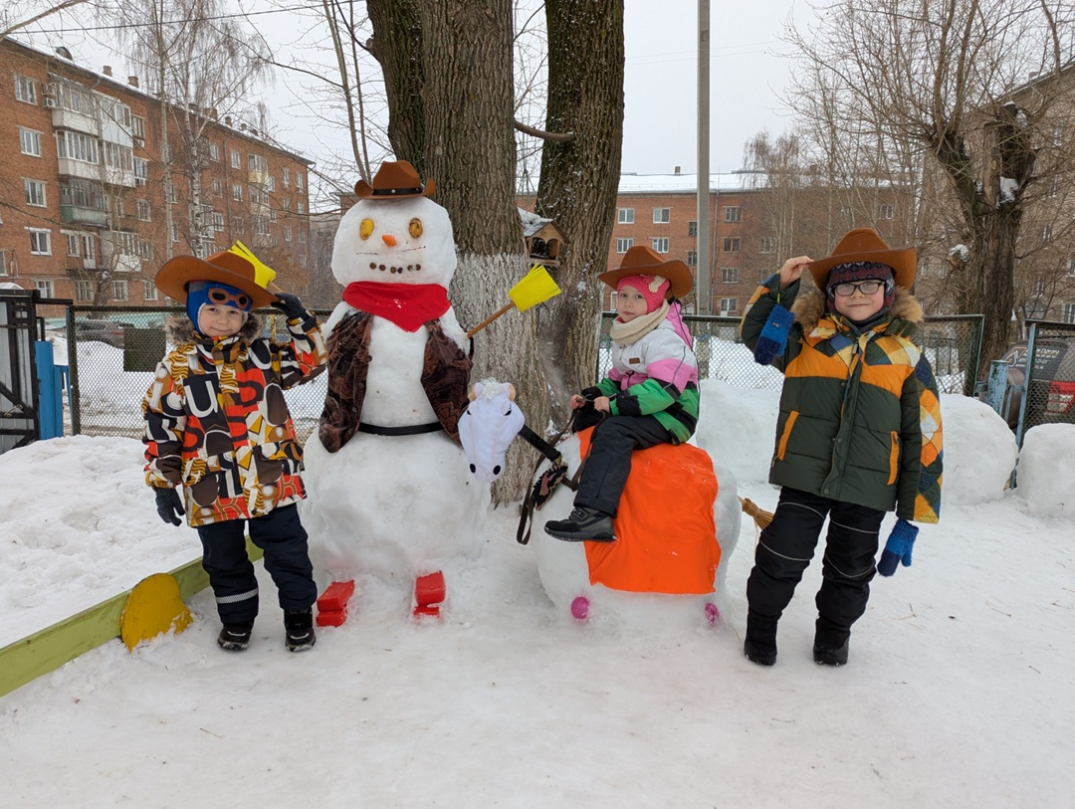

Slide 15
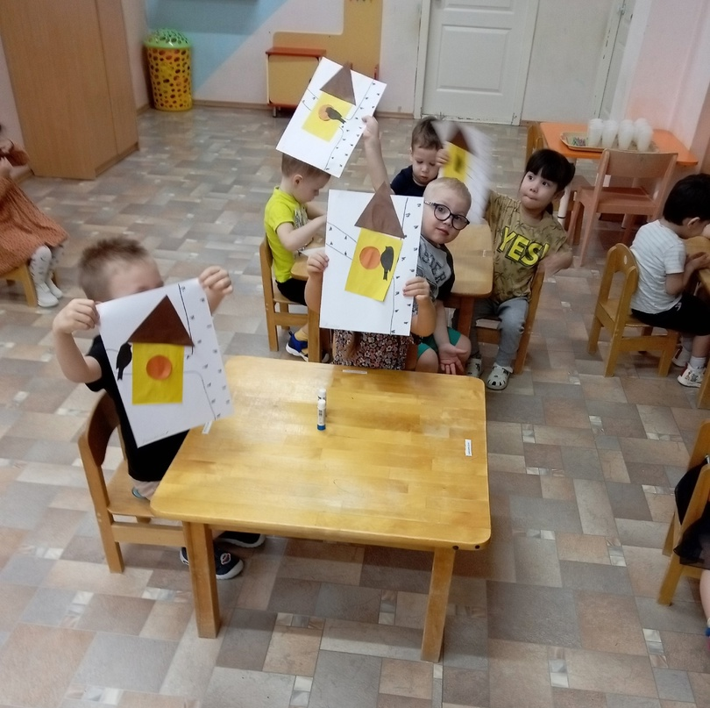
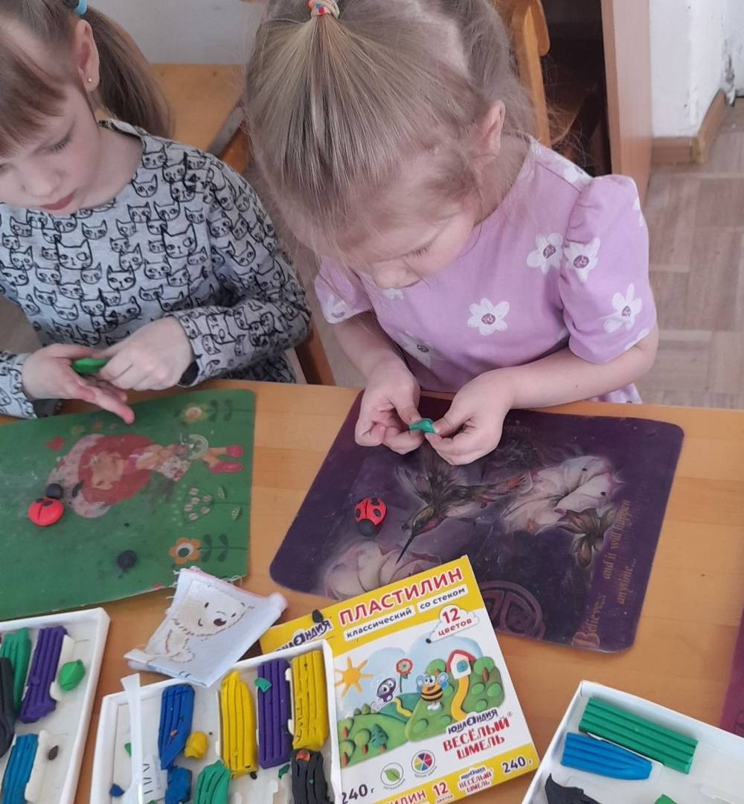
ПОКАЗАТЕЛИ И РЕЗУЛЬТАТЫ ДЕЯТЕЛЬНОСТИ В ЧАСТИ РАЗВИТИЯ ХУДОЖЕСТВЕННО-ЭСТЕТИЧЕСКОГО ВОСПИТАНИЯ У ДЕТЕЙ

Slide 16
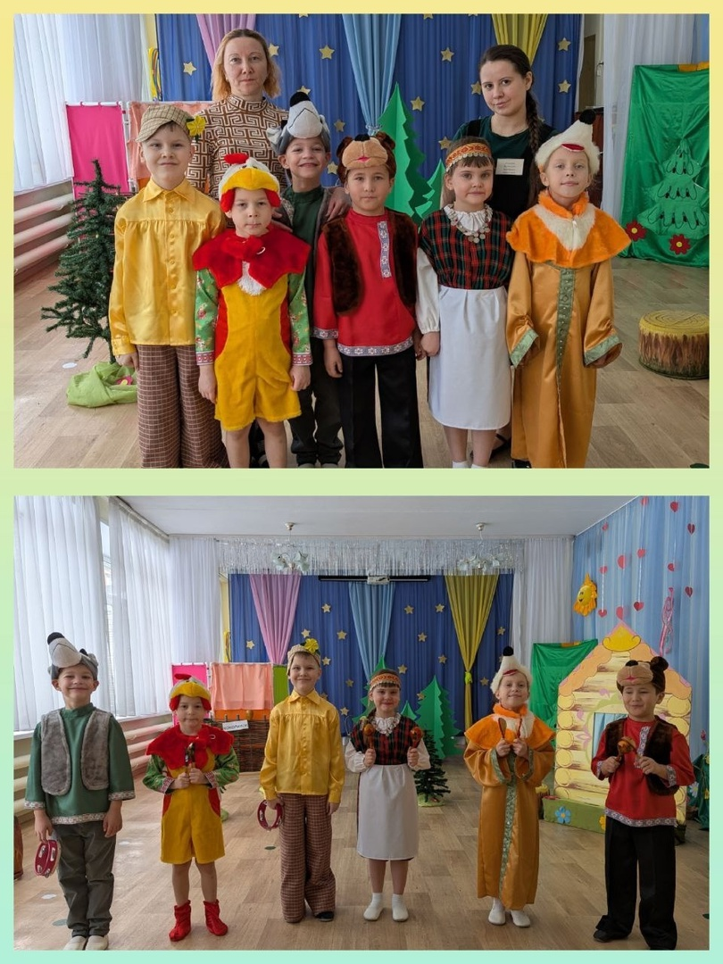
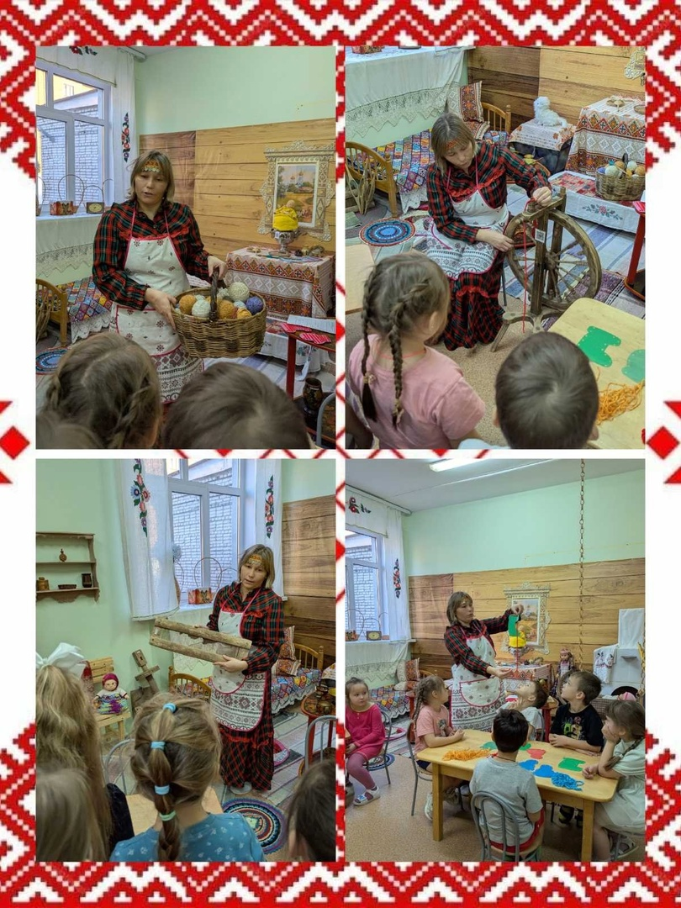

Slide 17
ПОКАЗАТЕЛИ И РЕЗУЛЬТАТЫ ДЕЯТЕЛЬНОСТИ В ЧАСТИ ВЗАИМОДЕЙСТВИЯ ОБРАЗОВАТЕЛЬНОЙ ОРГАНИЗАЦИИ С СЕМЬЕЙ
Данные за 2023-2024 учебный год
Собрания - 33
Групповые консультации - 90
Дни добрых дел - 60
Тренинги -16
Родительские гостиные – 8
Телефон, почта доверия - ежедневно в течении года
Совместное создание предметно-развивающей среды - ежедневно в течении года
Участие родителей в подготовке и проведении совместных праздников, досугов, - 40
Утренние приветствия – ежедневно в течении года
Тематические выставки - 4
Встречи с администрацией детского сада - в течении года
Дни открытых дверей - 2
Выпуск газет- в течении года
Оформление групп - в течении года
Благоустройство территории детского сада - в течении года

Slide 18
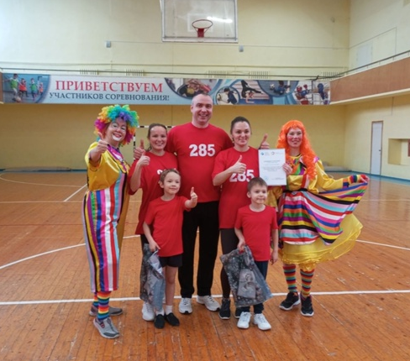
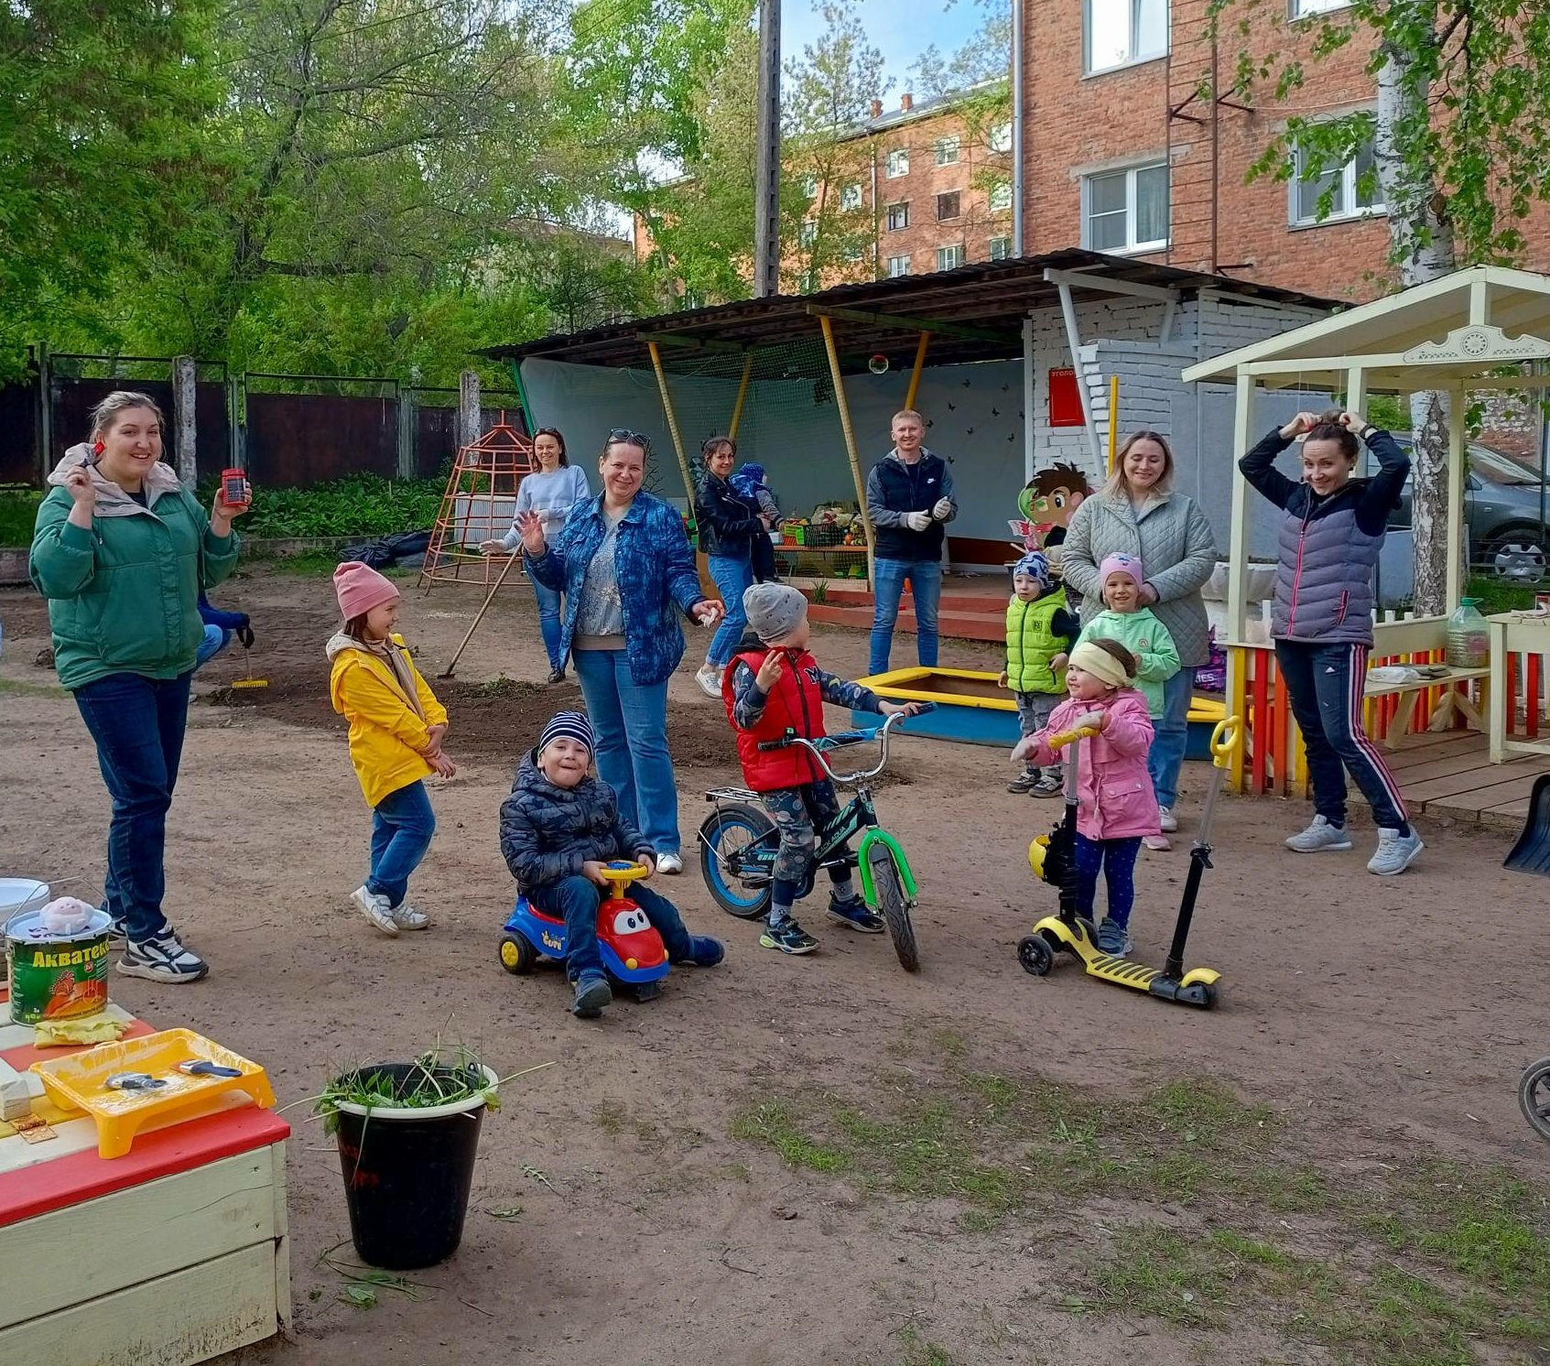
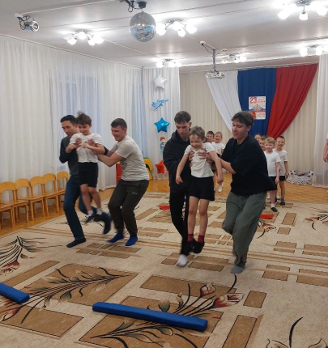

Slide 19
ДАННЫЕ О ПЕДАГОГИЧЕСКОМ КОЛЛЕКТИВЕ МБДОУ №285

Slide 20
ДАННЫЕ О ПЕДАГОГИЧЕСКОМ КОЛЛЕКТИВЕ МБДОУ №285

Slide 21
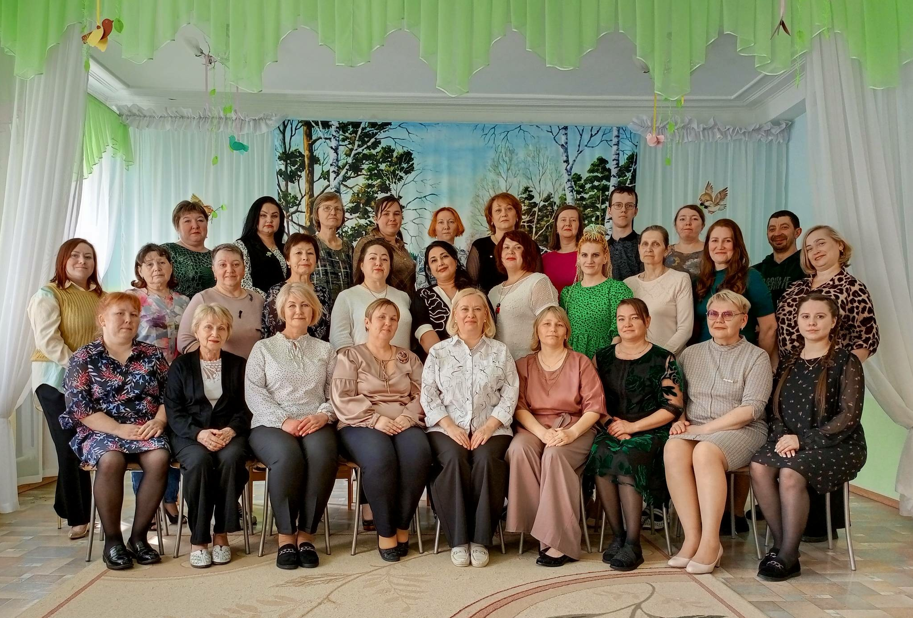
ФОТО КОЛЛЕКТИВА

Slide 22
ВОСПИТАННИКИ
ПЕДАГОГИ
НАГРАДНЫЕ ДОКУМЕНТЫ

Slide 23
ДИПЛОМЫ

Slide 24
ДИПЛОМЫ

Slide 25
ДИПЛОМЫ

Slide 26
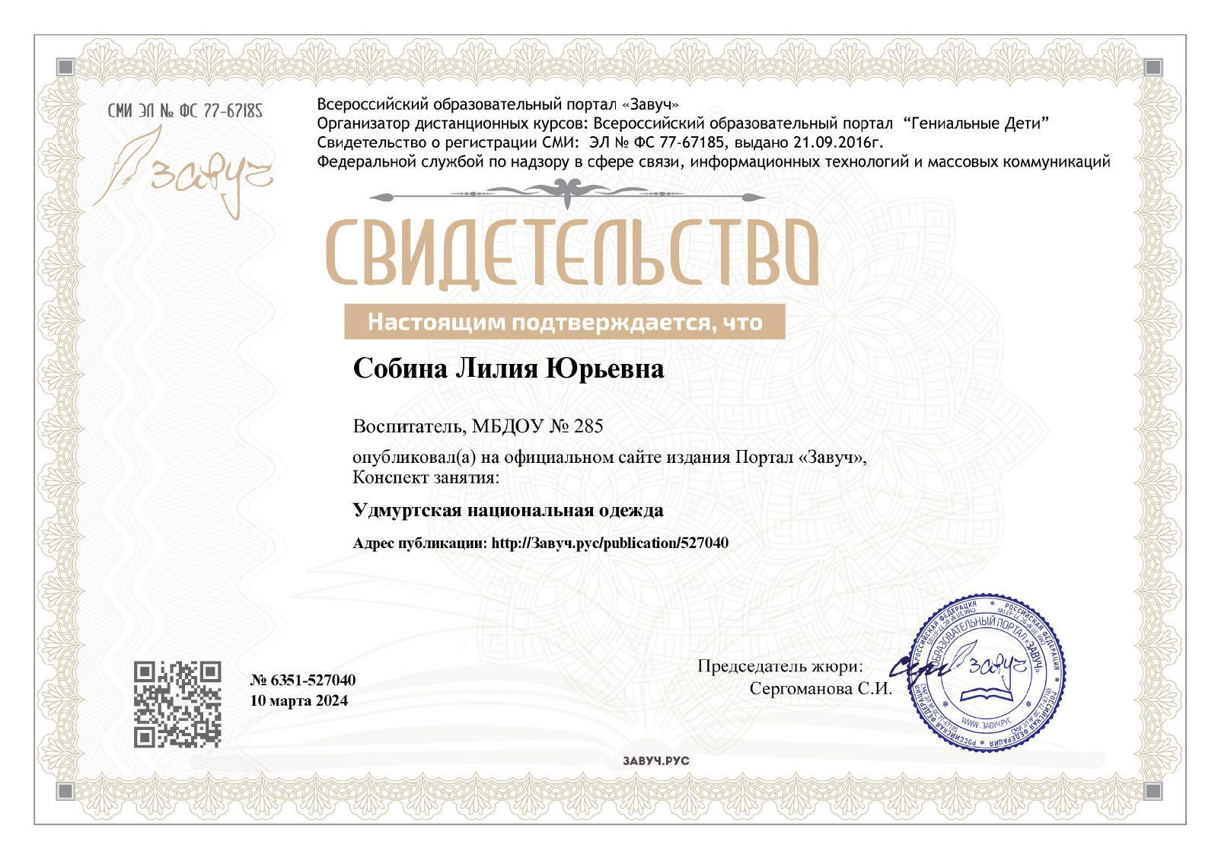
СЕРТИФИКАТЫ

Slide 27
ДИПЛОМЫ

Slide 28
ДИПЛОМЫ

Slide 29
ДИПЛОМЫ

Slide 30
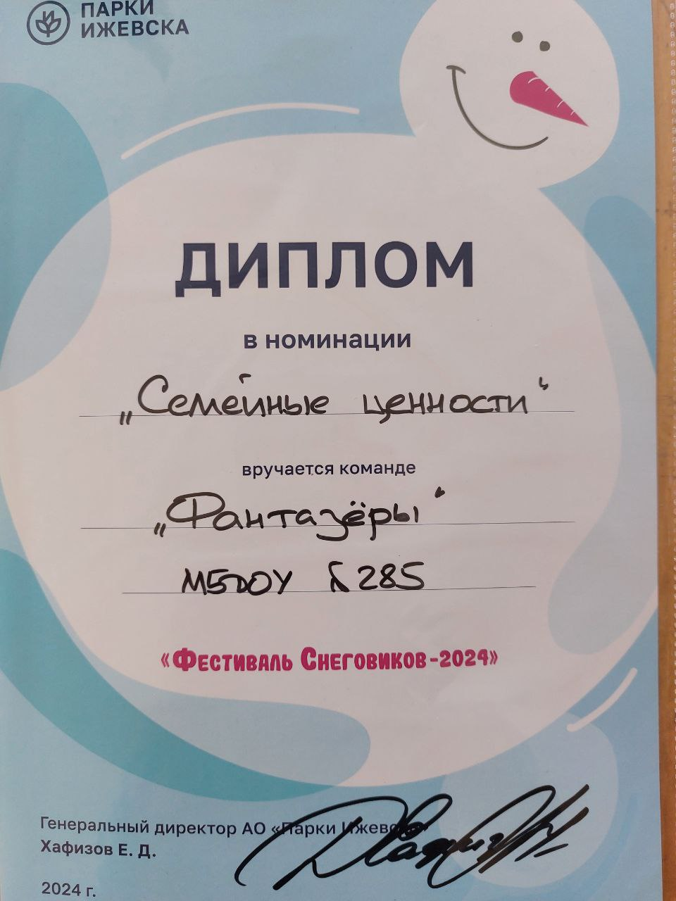
ДИПЛОМЫ

Slide 31
СЕРТИФИКАТЫ

Slide 32
СЕРТИФИКАТЫ

Slide 33
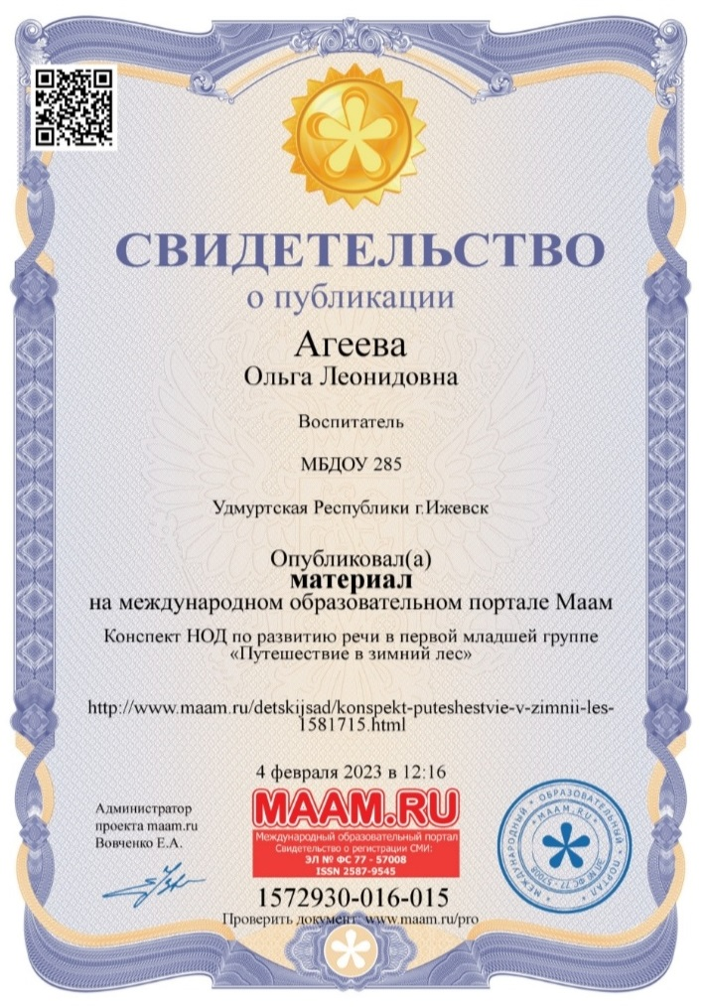
СВИДЕТЕЛЬСТВО

Slide 34
УДОСТОВЕРЕНИЯ

Slide 35
СЕРТИФИКАТЫ

Slide 36
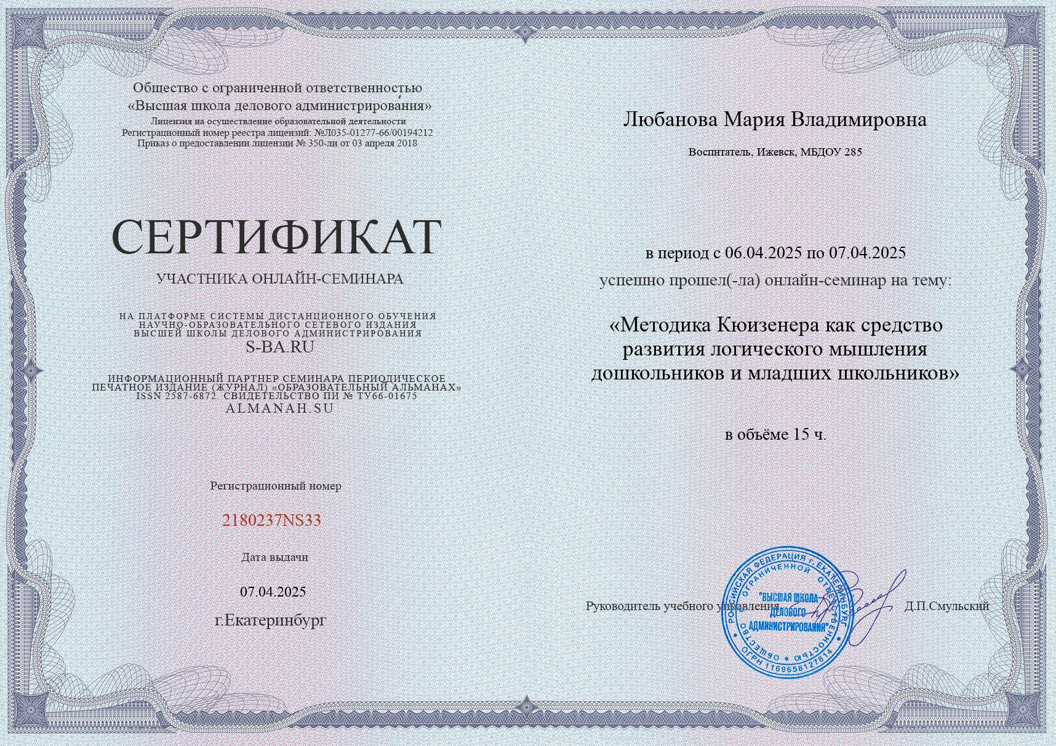
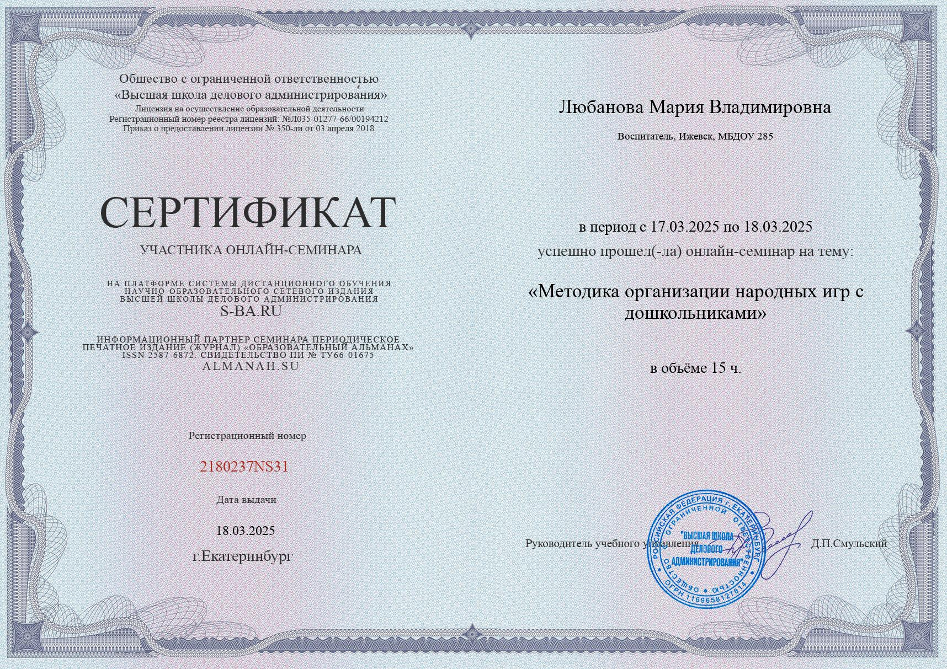
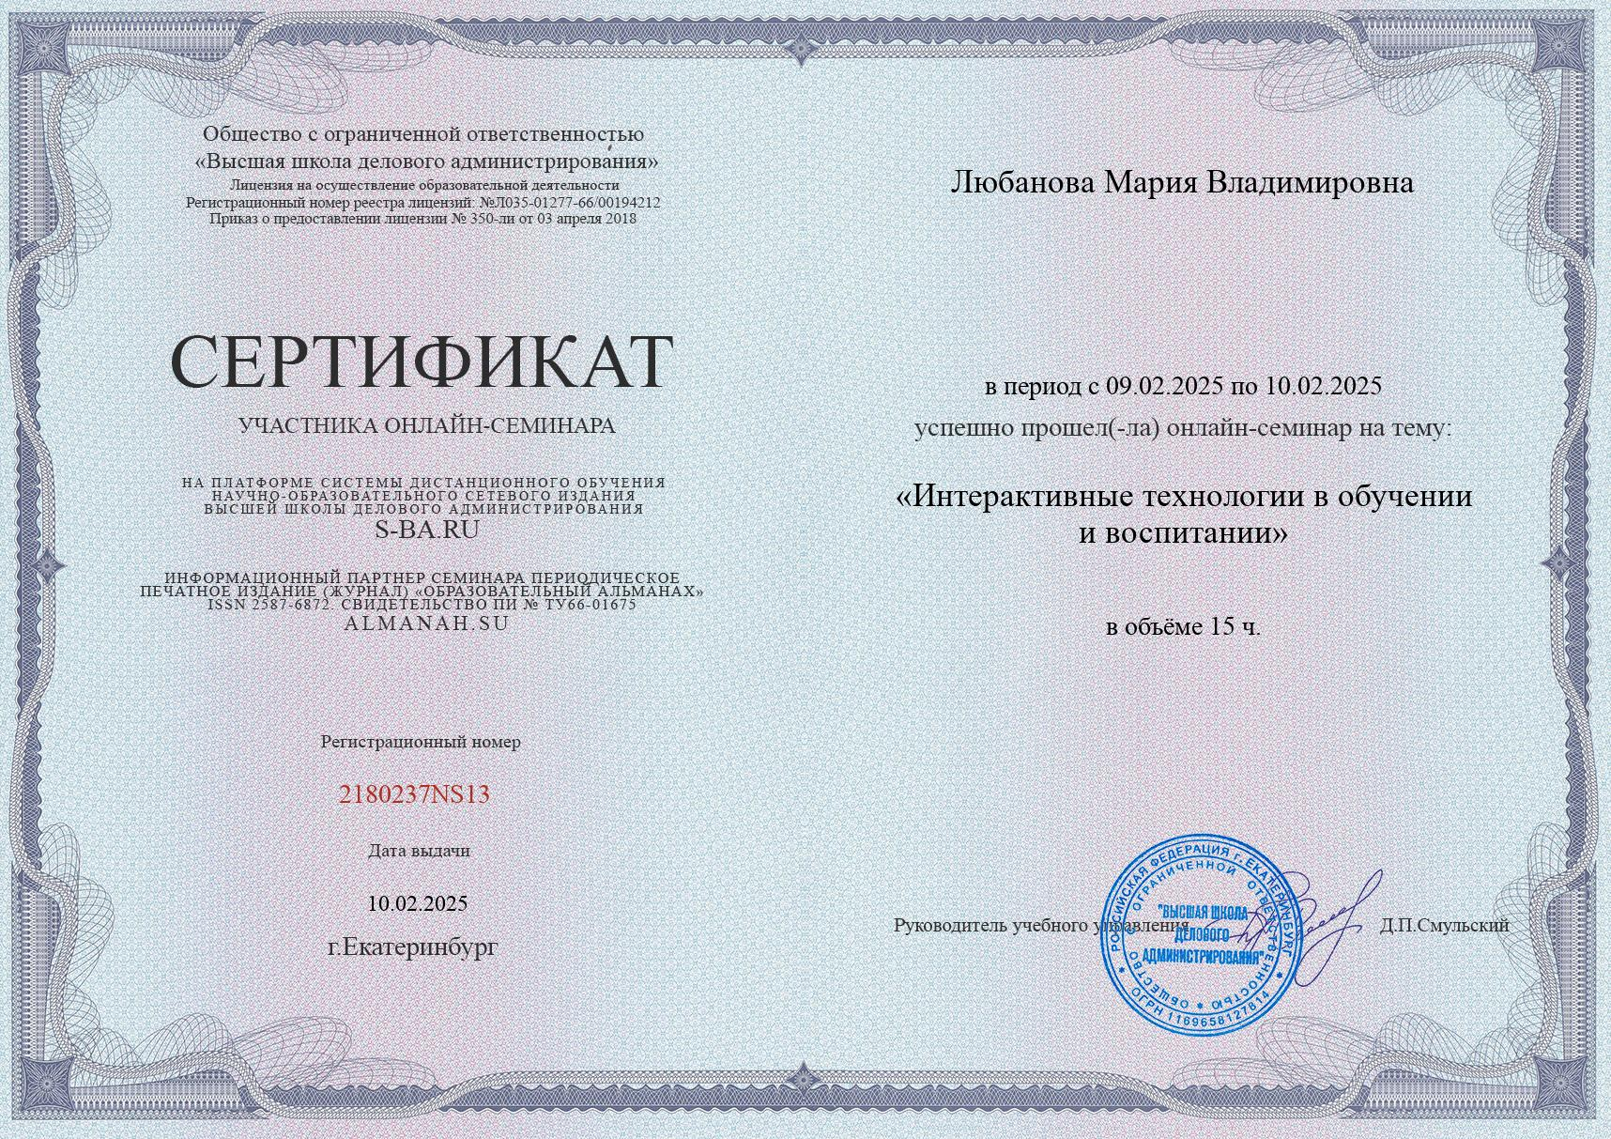
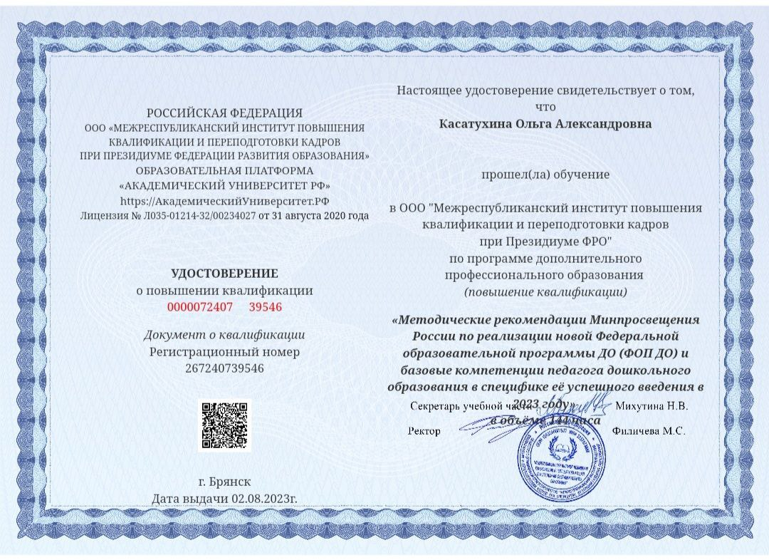
СЕРТИФИКАТЫ ВЗР

Slide 37
СЕРТИФИКАТЫ

Slide 38
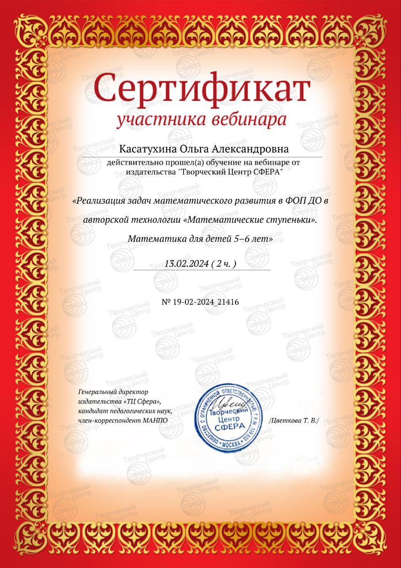
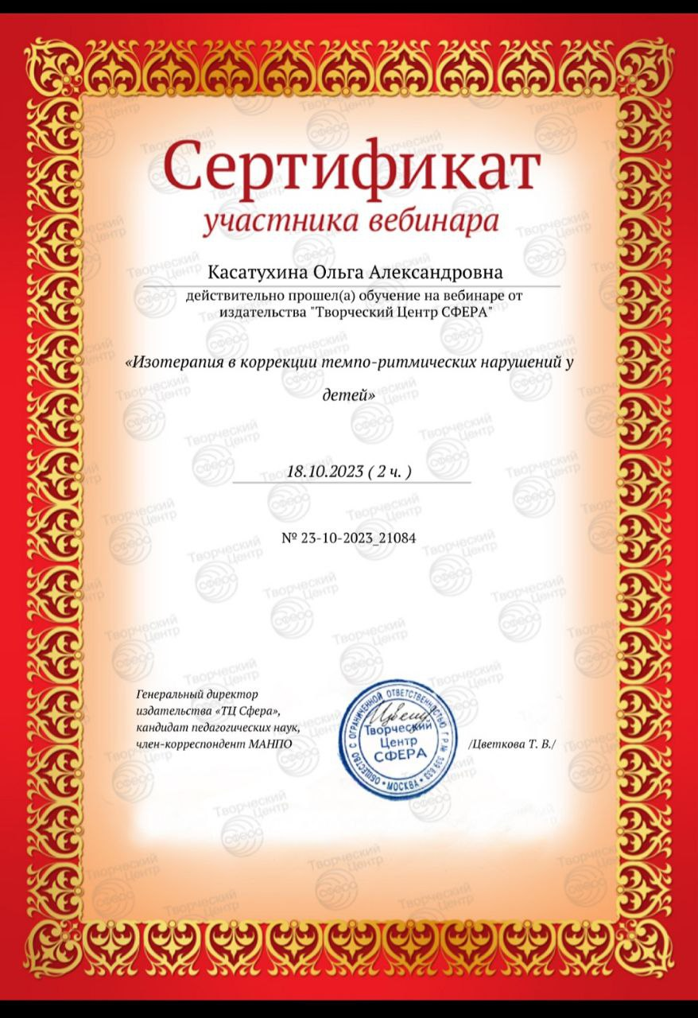
СЕРТИФИКАТЫ

Slide 39
ГРАМОТЫ

Slide 40
ГРАМОТЫ

Slide 41
БЛАГОДАРСТВЕННЫЕ ПИСЬМА

Slide 42
ДИПЛОМЫ

Slide 43
ДИПЛОМЫ

Slide 44
ДИПЛОМЫ

Slide 45
ДИПЛОМЫ

Slide 46
ДИПЛОМЫ

Slide 47
ДИПЛОМЫ

Slide 48
ДИПЛОМЫ

Slide 49
ДИПЛОМЫ

Slide 50
ДИПЛОМЫ

Slide 51
СЕРТИФИКАТЫ

Slide 52
СПАСИБО ЗА ВНИМАНИЕ!

